Slide 1
PREZENTAREA MODULUI DE DEȘFĂȘURARE A CIRCULAȚIEI DUPĂ FINALIZAREA LUCRĂRILOR LA INTERSECȚIA
BRETELELOR D.N. 1 ȘI D.N.C.B.
COMPANIA NAȚIONALĂ DE ADMINISTRARE A INFRASTRUCTURII RUTIERE

Slide 2
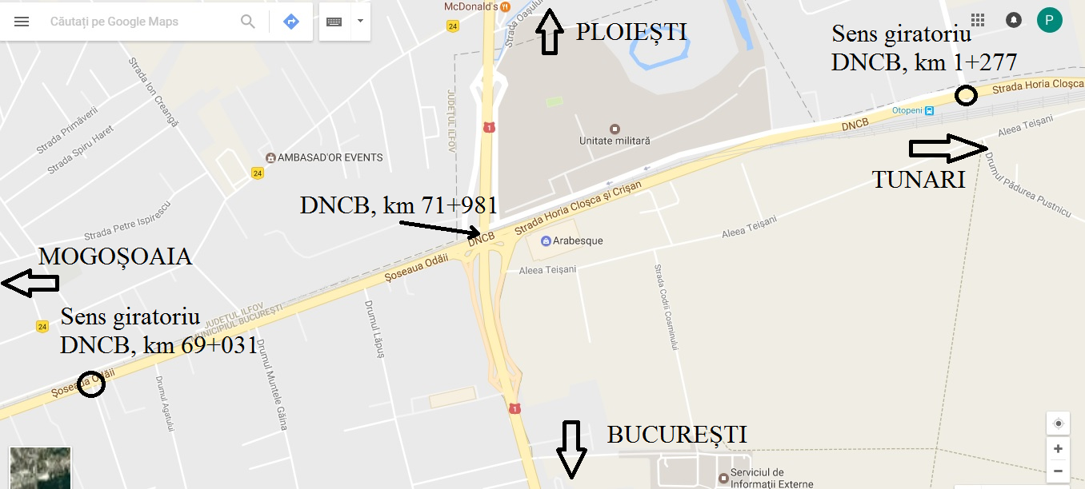
RELAȚIA: TUNARI – MOGOȘOAIA
Dacă vă aflați pe DN CB (plecând dinspre direcția Tunari) și doriți să vă deplasați spre Mogoșoaia, veți circula astfel:
VĂ VEȚI DEPLASA PE DNCB PE RELAȚIA ÎNAINTE, TRECÂND PE SUB PASAJUL OTOPENI, CONTINUÂND DEPLASAREA SPRE MOGOȘOAIA

Slide 3
RELAȚIA: TUNARI – PLOIEȘTI
Dacă vă aflați pe DN CB (plecând dinspre direcția Tunari) și doriți să vă deplasați spre Ploiești, veți circula astfel:
DE LA SENSUL GIRATORIU DE LA KM 1+277, VĂ VEȚI DEPLASA PE DNCB APOI PE BRETEA (VECHEA CENTURĂ) CONFORM SEMNALIZĂRII VERTICALE, APOI ÎNAINTE DE PASAJUL OTOPENI VEȚI VIRA DREAPTA PE BRETEAUA DN 1, CONTINUÂND DEPLASAREA SPRE PLOIEȘTI

Slide 4
RELAȚIA: TUNARI – BUCUREȘTI
Dacă vă aflați pe DN CB (plecând dinspre direcția Tunari) și doriți să vă deplasați spre București, veți circula astfel:
DE LA SENSUL GIRATORIU DE LA KM 1+277, VĂ VEȚI DEPLASA PE DNCB APOI PE BRETEA (VECHEA CENTURĂ) CONFORM SEMNALIZĂRII VERTICALE, VEȚI TRECE PE SUB PASAJUL OTOPENI, APOI VEȚI VIRA DREAPTA PE BRETEAUA DN 1 ȘI IAR DREAPTA PE DN 1, CONTINUÂND DEPLASAREA SPRE BUCUREȘTI

Slide 5
RELAȚIA: MOGOȘOAIA – TUNARI
Dacă vă aflați pe DN CB (plecând dinspre direcția Mogoșoaia) și doriți să vă deplasați spre Tunari, veți circula astfel:
VĂ VEȚI DEPLASA PE DNCB PE RELAȚIA ÎNAINTE, TRECÂND PE SUB PASAJUL OTOPENI, CONTINUÂND DEPLASAREA SPRE TUNARI

Slide 6
RELAȚIA: MOGOȘOAIA – BUCUREȘTI
Dacă vă aflați pe DN CB (plecând dinspre direcția Mogoșoaia) și doriți să vă deplasați spre București, veți circula astfel:
VĂ VEȚI DEPLASA PE DNCB PE RELAȚIA ÎNAINTE, ÎNAINTE DE PASAJUL OTOPENI VEȚI VIRA DREAPTA PE BRETEAUA DN 1, APOI VEȚI INTRA PE DN1, CONTINUÂND DEPLASAREA SPRE BUCUREȘTI

Slide 7
RELAȚIA: MOGOȘOAIA – PLOIEȘTI
Dacă vă aflați pe DN CB (plecând dinspre direcția Mogoșoaia) și doriți să vă deplasați spre Ploiești, veți circula astfel:
VĂ VEȚI DEPLASA PE DNCB PE RELAȚIA ÎNAINTE, DUPĂ PASAJUL OTOPENI VEȚI VIRA DREAPTA PE BRETEAUA DN 1, APOI IAR DREAPTA PENTRU A INTRA PE DN1, CONTINUÂND DEPLASAREA SPRE PLOIEȘTI

Slide 8
RELAȚIA: BUCUREȘTI - TUNARI
Dacă vă aflați pe DN 1 (plecând dinspre direcția București) și doriți să vă deplasați spre Tunari, veți circula astfel:
DE PE DN 1 VEȚI INTRA PE BRETEAUA DN 1, APOI VEȚI VIRA DREAPTA PE DNCB, CONTINUÂND DEPLASAREA SPRE TUNARI

Slide 9
RELAȚIA: BUCUREȘTI – MOGOȘOAIA
Dacă vă aflați pe DN 1 (plecând dinspre direcția București) și doriți să vă deplasați spre Mogoșoaia, veți circula astfel:
DE PE DN 1 VEȚI INTRA PE BRETEAUA DN 1, APOI VEȚI VIRA DREAPTA PE DNCB, CONTINUÂND DEPLASAREA SPRE TUNARI, LA SENSUL GIRATORIU DE PE DNCB DE LA KM 1+277 VEȚI EFECTUA O ÎNTOARCERE DE 180⁰ (UTILIZÂND A 3-A IEȘIRE) ȘI VEȚI MERGE PE DNCB, TRECÂND PE SUB PASAJUL OTOPENI, CONTINUÂND DEPLASAREA SPRE MOGOȘOAIA

Slide 10
RELAȚIA: PLOIEȘTI - TUNARI
Dacă vă aflați pe DN 1 (plecând dinspre direcția Ploiești) și doriți să vă deplasați spre Tunari, veți circula astfel:
DE PE DN 1 VEȚI INTRA PE BRETEAUA DN 1, APOI VEȚI VIRA DREAPTA PE DNCB, CONTINUÂND DEPLASAREA SPRE TUNARI

Slide 11
RELAȚIA: PLOIEȘTI – MOGOȘOAIA
Dacă vă aflați pe DN 1 (plecând dinspre direcția Ploiești) și doriți să vă deplasați spre Mogoșoaia, veți circula astfel:
DE PE DN 1 VEȚI INTRA PE BRETEAUA DN 1, APOI VEȚI VIRA DREAPTA PE DNCB, CONTINUÂND DEPLASAREA SPRE TUNARILA SENSUL GIRATORIU DE PE DNCB DE LA KM 1+277 VEȚI EFECTUA O ÎNTOARCERE DE 180⁰ (UTILIZÂND A 3-A IEȘIRE) ȘI VEȚI MERGE PE DNCB, TRECÂND PE SUB PASAJUL OTOPENI, CONTINUÂND DEPLASAREA SPRE MOGOȘOAIA

